Slide 1
보낼 곳: kwjeon31@gmail.com
프로젝트 기획서
황야의 무법자
기간 | 2023.04.11 ~ 04.26
팀원 | 미라클 : 김대균(팀장), 김강민, 나홍기, 김은영
팀 구성도
목적 | Pygame으로 슈팅게임 만들기
개발 시놉시스 | 1. 기본 예제와의 차별화와, 동시 키 입력의 어려움을 우회하기 위해 마우스 입력을 함께 사용. 2. 파이게임의 구조, 라이프사이클 등을 재대로 알지 못하기에 기존 예제를 수정해서 개선하는 방식을 취함. 3. JS에서 마우스 커서의 정보를 가져오는 기능이 기본으로 있었으니, 파이썬에도 있을 것이라 판단 => 마우스를 클릭한 방향으로 미사일(총알)이 발사 되도록 제작.
데이터 | 배경 음악 : 공포 영화 배경음악 같은 것 배경 이미지 : 공원/도시 - 사격 음악/이미지 : 총소리/탄환/폭음 - 적 이미지 : 괴한 / 외계인 / - 주인공 이미지 : 성인 타격 음악/이미지 : 비명소리 - 게임 난이도 : Easy, Hard. 적들의 리스폰 속도, 수에 의해 달라짐
추 진 방 향 | 조화로운 음악과 이미지 완성도 높은 슈팅 게임
팀 구성도
김대균 팀장(PM)
개발자
김강민 (TA/AA)
개발자
나홍기(DA/AA)
개발자
김은영 (TA/AA)
개발자
- 레벨, 스코어, 버튼 함수 작성
- 이미지 수집 및 가공
- 음향 데이터 수집
- 보고서 작성
- 발표
- 난이도 조절(Easy, Hard) 함수 작성
- 이미지 수집 및 가공
- 음향 데이터 수집
User input(key, mouse) 조작 설정
- 이미지 수집 및 가공
- 음향 데이터 수집
- 필살기(게이지가 차면 사용 가능) 함수 작성
- 이미지 수집 및 가공
- 음향 데이터 수집

Slide 2
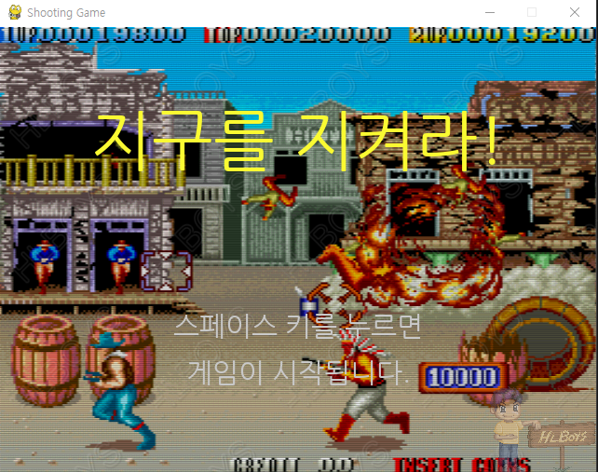
프로젝트 기획서
PY-SHOOTING GAME
최종 (예정)

